Slide 1
知识工程综合实践｜最终答辩
DebugPath
基于因果知识图谱与主动询问的
AI开发环境故障诊断 Graph RAG
从一次性检索，走向可追溯的动态诊断
图谱构建
检索与推理
知识注入
赵天毅｜2026.09
FINAL REVIEW
Notes:
开场控制在20秒。先说项目名称，再用一句话说明核心差异：DebugPath不是一次问答，而是在图谱中通过主动询问不断缩小原因范围。资料依据：README.md，docs/architecture.md。
来源：项目仓库 /Users/ztyhhh/Documents/Codex/zty_work

Slide 2
DEBUGPATH
02
期中之后完成的工作
最终版本把“动态诊断”落实为可计算、可回放的完整过程。
1
2
图谱扩展
选问优化
15类节点、27类关系。补充服务、端点和部署环境，使原因能够落到具体检查与修复。
信息增益加入可回答率、检查成本和风险，避免选择理论上有效但用户难以完成的问题。
3
4
轨迹回放
注入约束
每轮记录问题、观察、候选概率、熵和子图变化，答辩时可以逐步解释诊断过程。
原因、检查、修复、风险和来源通过白名单校验后，才交给大模型整理表达。
最终汇报重点：图谱如何表达因果，算法如何选择下一问，回答如何改变候选子图
Notes:
本页用30秒。只讲期中之后新增的四项工作，不重复项目背景。四项内容分别对应图谱结构、算法、演示和输出边界。下一页先展开图谱。来源：docs/graph-explanation.md，docs/v2-information-gain.md，data/demo/open_webui_ollama_trajectory.json。
来源：项目仓库 /Users/ztyhhh/Documents/Codex/zty_work

Slide 3
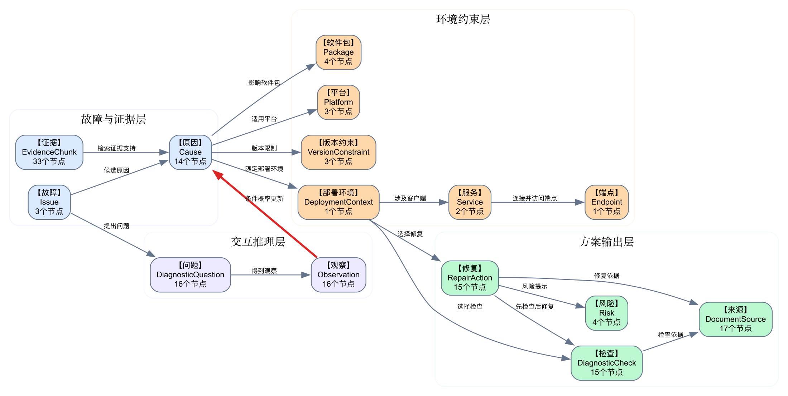
DEBUGPATH
03
因果知识图谱：15类节点，四层职责
147 节点
378 关系
27 类受控关系
三种“支持”必须区分
HAS_POSSIBLE_CAUSE
只表示候选集合，不证明原因成立
CHUNK_SUPPORTS_CAUSE
表示证据片段与原因相关，用于初始排序
OBSERVATION_SUPPORTS
保存条件概率。用户回答后，它真正驱动贝叶斯更新
问题
观察
真正的概率因果闭环：Question → Observation → Cause 概率更新
Notes:
本页是图谱部分重点，用55秒。先讲四层：故障与证据、交互推理、环境约束、方案输出。再讲三种边的语义差别。OBSERVATION_SUPPORTS保存P(观察结果|原因)，是动态推理真正使用的概率因果边。来源：docs/graph-explanation.md，src/graph/schema_v2.py，data/demo/open_webui_ollama_trajectory.json。
来源：项目仓库 /Users/ztyhhh/Documents/Codex/zty_work

Slide 4
DEBUGPATH
04
因果关系如何驱动候选子图变化
三类关系承担不同任务，只有观察边参与回答后的概率更新。
01
HAS_POSSIBLE_CAUSE
定义候选集合
问题
故障可能由哪些原因造成
宿主机正常，容器访问失败吗？
02
CHUNK_SUPPORTS_CAUSE
形成初始排序
BM25证据片段映射到原因
观察
读取条件概率
用户回答：是
03
OBSERVATION_SUPPORTS
更新原因概率
保存 P(观察结果｜原因)
原因概率
服务地址配置错误 56.0% → 95.2%
回答进入图谱后：新增 Observation → 贝叶斯更新 → 原因重排 → 选择下一问
Notes:
本页用40秒。先区分三类关系：候选边决定搜索范围，证据边形成初始排序，观察边保存条件概率。用户回答以后，系统读取P(观察结果|原因)，执行贝叶斯更新。示例中服务地址配置错误从56.0%升至95.2%。来源：docs/graph-explanation.md，src/graph/schema_v2.py，data/demo/open_webui_ollama_trajectory.json。
来源：项目仓库 /Users/ztyhhh/Documents/Codex/zty_work

Slide 5
DEBUGPATH
05
核心算法：问哪一个问题，才能最快缩小原因范围
选择问题 = 最大化问题效用
固定案例的第一次选问
信息增益衡量一次提问能减少多少不确定性。第二版进一步考虑用户能否回答、检查成本和风险。
宿主机访问 Ollama 正常，
但 Open WebUI 容器使用当前地址访问失败吗？
IG(q) = H(C) − 𝔼[ H(C | answer) ]
理论信息增益
预计可回答率
0.733 bit
90%
Utility(q) = IG × 可回答率 − 成本惩罚 − 风险惩罚
检查成本
最终效用
1
0.640
停止条件
最高概率 ≥ 78% · 第一名领先 ≥ 20% · 至少 2 个有效回答
算法输出的不只是答案，还包括为什么问、回答后如何变化、何时停止
Notes:
本页用60秒，是算法重点。先用直白语言解释熵：候选概率越平均，越不确定。信息增益就是提问前后的熵差。第二版不是只看理论信息增益，还乘以可回答率并扣除成本与风险。固定案例第一次问题的信息增益0.733 bit，可回答率90%，效用0.640。来源：docs/v2-information-gain.md，data/demo/open_webui_ollama_trajectory.json，src/diagnosis/planner_v2.py。
来源：项目仓库 /Users/ztyhhh/Documents/Codex/zty_work

Slide 6

DEBUGPATH
06
动态子图重放：一次回答如何改变检索结果
第 0 轮：初始检索形成 5 个候选原因
第 0 轮｜初始检索
第 0 轮：初始检索
第 1 轮｜用户回答“是”
Issue
服务或配置连接失败
Observation
是：宿主机成功、容器失败
候选原因概率
初始检索
当前候选子图
蓝：故障 灰：证据 黄：原因 紫：问题
服务地址配置错误
56.0%
服务地址配置错误
95.2%
服务地址配置错误
Issue
56.0%
服务或配置连接失败
必需环境变量缺失
13.8%
必需环境变量缺失
1.9%
必需环境变量缺失
目标服务未启动
13.8%
13.8%
EvidenceChunk × 3
1.4%
端口被其他进程占用
Docker容器、Open WebUI、Ollama端点
目标服务未启动
端口被其他进程占用
13.8%
8.3%
目标服务未启动
1.0%
端口被其他进程占用
Cause
其他 Cause × 4
8.3%
服务地址配置错误 56.0%
环境变量、服务、端口、认证
认证信息无效
8.3%
认证信息无效
0.4%
认证信息无效
下一问
宿主机正常、容器失败吗？
下一问
Context
8.3%
必需环境变量缺失吗？
Ollama
DiagnosticQuestion · IG 0.733 bit
Top-1
候选原因
宿主机正常，但容器访问失败吗？
熵 1.850 bit
当前熵
第一问信息增益
熵 0.364 bit
56.0%
5
1.850 bit
0.733 bit
当前熵
1.850 bit
服务地址配置错误
一次回答：56.0% → 95.2%
仍需主动询问
原因分布仍然分散
宿主机正常、容器失败吗？
红色概率边进入推理后，候选概率、可见节点与下一问同时改变
初始检索只形成候选集合；系统还没有足够证据停止诊断
左侧看概率分布，右侧看本轮实际参与推理的节点；两部分在每轮同步变化
Notes:
本页用35秒。用户描述Open WebUI容器无法连接宿主机Ollama。系统从三个EvidenceChunk映射出五个候选原因。第一名服务地址配置错误为56.0%，当前熵1.850 bit，仍需追问。系统选择信息增益0.733 bit的问题。来源：data/demo/open_webui_ollama_trajectory.json，src/diagnosis/trajectory_v2.py。
来源：项目仓库 /Users/ztyhhh/Documents/Codex/zty_work

Slide 7

DEBUGPATH
07
第 1 轮：用户回答后，候选子图重新聚焦
用户回答：是
第 1 轮：新增观察，重新计算概率
观察：宿主机访问成功，但容器访问失败
候选原因概率
回答后
回答后的候选子图
红：本轮新增与更新 绿：环境上下文
本轮回答：是（宿主机成功、容器失败）
DiagnosticQuestion
宿主机正常，但容器访问失败吗？
服务地址配置错误
95.2%
Observation
必需环境变量缺失
是：宿主机成功、容器失败
1.9%
端口被其他进程占用
Cause
1.4%
服务地址配置错误 95.2%
目标服务未启动
1.0%
DeploymentContext
认证信息无效
Open WebUI 容器访问宿主机 Ollama
0.4%
Top-1 56.0%
熵 1.850 bit
Service
Top-1 95.2% 熵 0.364 bit
下一问：必需环境变量是否缺失
0.364 bit
条件概率边参与贝叶斯更新
Service
Endpoint
下一问
当前熵
条件概率边参与贝叶斯更新
Open WebUI
Ollama
/api/tags
环境变量是否缺失？
新增 Observation 节点后，原因概率、候选范围和下一问同时改变
用户回答进入图谱后，Top-1 从 56.0% 升至 95.2%，系统据此选择下一问
Notes:
本页用35秒。用户回答是以后，系统增加Observation节点。OBSERVATION_SUPPORTS边同时作用于所有候选原因，服务地址配置错误从56.0%升至95.2%，熵降到0.364 bit。系统随后选择下一问：必需环境变量是否缺失。来源：data/demo/open_webui_ollama_trajectory.json，src/diagnosis/trajectory_v2.py。
来源：项目仓库 /Users/ztyhhh/Documents/Codex/zty_work

Slide 8

DEBUGPATH
08
第 2 轮：定位原因，并展开完整证据链
第二次回答“否”后，服务地址配置错误达到 96.9%，并满足停止条件。
第 2 轮：满足停止条件，展开执行路径
候选原因概率
已停止
最终候选子图与方案链
Top-1 96.9%
本轮回答：否（环境变量存在）
Question 1
Observation
Question 2
Observation
服务地址配置错误
宿主机正常、容器失败？
是
环境变量缺失？
否
96.9%
端口被其他进程占用
Cause
1.6%
服务地址配置错误
目标服务未启动
1.0%
DeploymentContext
认证信息无效
Open WebUI容器访问宿主机Ollama
最终输出路径
0.4%
必需环境变量缺失
Service × 2 Endpoint Package Platform VersionConstraint
原因
检查
0.1%
修复
风险
来源
服务地址配置错误
从容器访问 /api/tags
配置 OLLAMA_BASE_URL
修改前保留原值
三类官方文档
DiagnosticCheck
RepairAction
Risk
DocumentSource
0.250 bit
容器访问 /api/tags
配置 OLLAMA_BASE_URL
修改前保留原值
官方文档
当前熵
结构化注入通过白名单校验后，才交给大模型整理输出｜9 条有效结构通过，24 条非法结构被拒绝
大模型不重新判断原因，只把已验证的图谱证据组织成自然语言
最终原因确定后，图谱沿部署环境展开检查、修复、风险和来源；大模型只负责整理表达
Notes:
本页用50秒。第二问排除环境变量缺失后，Top-1升至96.9%，满足阈值、领先差距和有效证据数三个条件。系统随后沿图谱找到服务上下文、检查、修复、风险与来源。注入层的边界是程序化白名单校验，不应夸大为开放式模型安全。来源：data/demo/open_webui_ollama_trajectory.json，data/evaluation/injection_results.json，src/diagnosis/generator.py。
来源：项目仓库 /Users/ztyhhh/Documents/Codex/zty_work

Slide 9
DEBUGPATH
09
实验结果与最终结论
14 条首次冻结测试：Top-1 定位率
最终完成
当前完成
实验边界
不追问
50.0%
1
图谱可解释
1
四层、15类节点的受控因果图谱
42 条案例已参与开发调优。15 条案例的首问发生变化，但当前结果不能表述为真实环境准确率。
15类节点、27类关系
固定顺序
64.3%
2
可回答性感知的信息增益选问
2
过程可回放
随机追问
60.4%
下一阶段
56.0% → 95.2% → 96.9%
3
轮次级候选概率与子图轨迹记录
引入新的外部真实案例，重新校正条件概率、可回答率和成本参数。
纯信息增益
64.3%
3
输出有边界
9条合法结构通过，24条非法结构拒绝
完整策略
64.3%
4
原因到检查、修复、风险、来源的证据链
再用未参与开发的冻结测试集，验证信息增益策略能否稳定减少追问并提高定位质量。
4
工程可验证
73项自动化测试通过
结果边界
主动询问优于不追问，但策略之间尚未拉开差距。该批数据已参与开发反馈，不能再次作为无偏测试集。
DebugPath 的成果不是“一个会回答报错的聊天框”，
而是一条可观察、可解释、可复现的动态诊断路径。
DebugPath 最终交付的是一条可解释、可回放、受证据约束的动态诊断路径
Notes:
结尾用40秒。冻结测试中不追问的Top-1为50.0%，主动询问策略为60.4%到64.3%。需要主动说明：样本量较小，而且该批数据已经参与开发反馈，不能夸大为真实环境准确率。最后总结四项可证明成果。来源：data/evaluation/frozen_test_results.json，data/evaluation/injection_results.json，tests。
来源：项目仓库 /Users/ztyhhh/Documents/Codex/zty_work

